Slide 1




Slide 2




a)
Toà nhà đó cao bao nhiêu mét nhỉ?
Toà nhà kia có 8 tầng, mỗi tầng cao 3,2 m.

Slide 3


Toà nhà trong tranh cao bao nhiêu mét?
Thảo luận nhóm 4

Slide 4
3,2 x 8 = ? (m)
Ta có: 3,2 m = 32 dm
32
8
x
256
(dm)
Vậy: 3,2 x 8 = 25,6 dm
Ta đặt tính như sau:
3,2
8
Đặt tính và thực hiện phép nhân như nhân hai số tự nhiên.
x
25,6
Phần thập phân của số 3,2 có một chữ số, ta dùng dấu phẩy tách ở tích ra một chữ số kể từ phải sang trái.

Slide 5
b) 1,51 x 25 = ?
Ta đặt tính như sau:
1,51
25
Đặt tính và thực hiện phép nhân như nhân hai số tự nhiên.
x
755
302
Phần thập phân của số 1,51 có hai chữ số, ta dùng dấu phẩy tách ở tích ra hai chữ số kể từ phải sang trái.
37,75

Slide 6

Cách nhân một số thập phân với một số tự nhiên như thế nào?

Slide 7

Muốn nhân một số thập phân với một số tự nhiên ta làm như sau:
Đặt tính và thực hiện phép nhân như nhân hai số tự nhiên.
Đếm trong phần thập phân của số thập phân có bao nhiêu chữ số thì dùng dấu phẩy tách ở tích ra bấy nhiêu chữ số kể từ phải sang trái.

Slide 8
1
Đặt tính rồi tính
7,8 x 6
0,72 x 50
5,4 x 39
3,16 x 41
7,8
6
0,72
50
5,4
39
3,16
41
x
x
x
x
486
316
48,6
000
360
162
1264
210,6
129,56
36,00

Slide 9
2
Tìm lỗi sai trong mỗi phép tính sau rồi sửa lại cho đúng.
6,9
52
0,81
45
a)
b)
x
x
138
405
345
324
324
3588
7,29
358,8
36,45

Slide 10
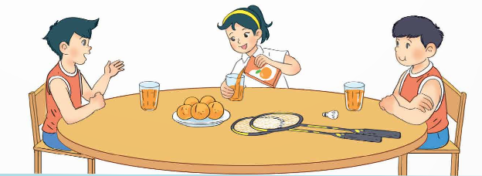
3
Mỗi cốc có 0,25 l nước cam, mỗi bạn uống một cốc. Hỏi 3 bạn uống bao nhiêu lít nước cam?
Bài giải:
Ba bạn uống số lít nước cam là:
0,25 × 3 = 0,75 (l)
Đáp số: 0,75 l

Slide 11
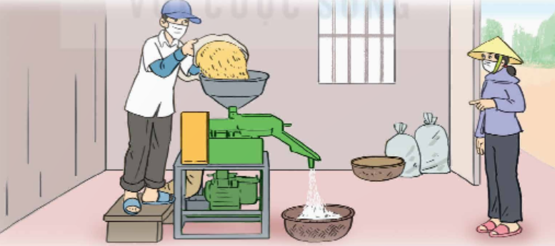
3
(Trang 75) Biết rằng xay xát 1 kg thóc thì được 0,64 kg gạo. Hỏi cô Bình xay xát 50 kg thóc loại đó thì được bao nhiêu ki-lô-gam gạo?
Bài giải
Cô Bình xay xát 50 kg thóc loại đó thì được số ki-lô-gam gạo là:
0,64 × 50 = 32 (kg)
Đáp số: 32 kg gạo.

Slide 12
4
(Trang 75) Mẹ của Mai mua 3 kg xoài hết 75 000 đồng. Cô Hà mua 3,5 kg xoài cùng loại đó, cô đưa cho người bán hàng tờ tiền 100 000 đồng. Hỏi người bán hàng phải trả lại cô Hà bao nhiêu tiền?
Bài giải
Mua 1 kg xoài hết số tiền là:
75 000 : 3 = 25 000 (đồng)
Cô Hà mua xoài hết số tiền là:
25 000 × 3,5 = 87 500 (đồng)
Người bán hàng phải trả lại cô Hà số tiền là:
100 000 – 87 500 = 12 500 (đồng)
Đáp số: 12 500 đồng
.

